Slide 1
Windows核心编程
2024.11

Slide 4
Windows编程基础

Slide 5
windows 编程基本概念
Windows 编程的基础知识)
窗口
事件驱动
消息及其在编程中的应用
对象及句柄,Unicode 编码
匈牙利表示法
Windiows 应用程序的基本结构

Slide 6
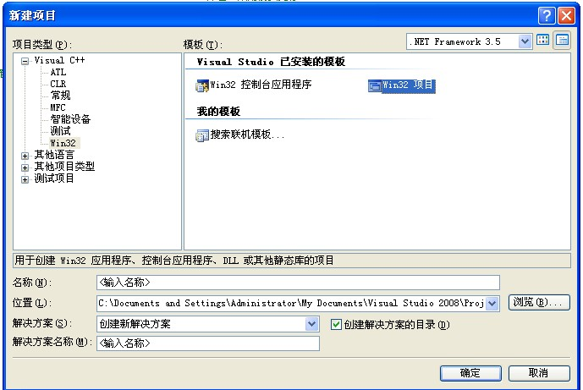
Visual C++ 2019介绍

Slide 7
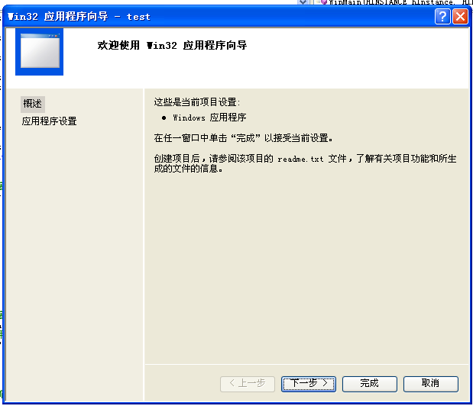

Slide 8
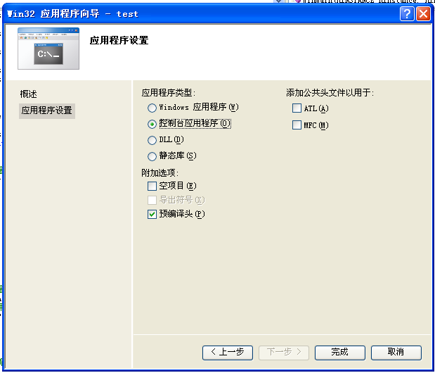

Slide 9
Win32 Console平台与
Win32 Application平台
程序之间主要的区别？

Slide 10
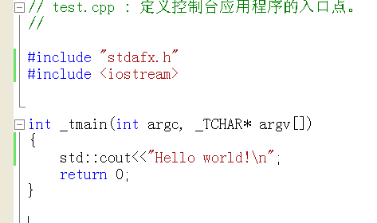
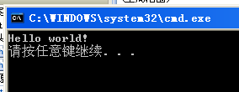
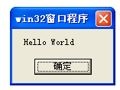
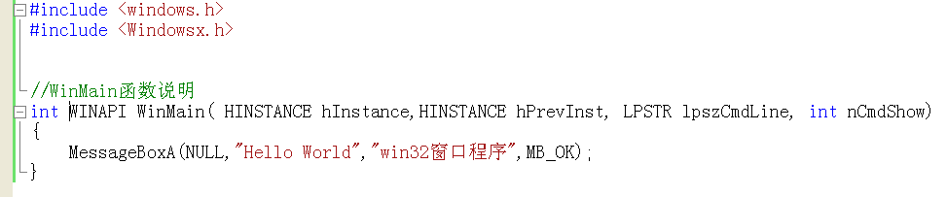
Win32控制和应用程序

Slide 11
第一个知识点 头文件windows.h
WINDEF.H 基本数据类型定义
WINNT.H 支持Unicode的类型定义
WINBASE.H 内涵函数
WINUSER.H 用户界面函数
WINGDI.H 图形设备接口函数

Slide 12
第二个知识点：WinMain函数的定义
WinMain函数的原型声明：
int WINAPI WinMain
( HINSTANCE hThisInst , //当前实例
HINSTANCE hPrevInst, //前驱实例
LPSTR lpszCmdLine, //指向应用程序命令行 参数的指针
int nCmdShow //应用程序开始执行时 窗口的显示方式标识
)
WinMain函数接受4个参数，这些参数都是在系统调用WinMain函数时，传送给应用程序的

Slide 13
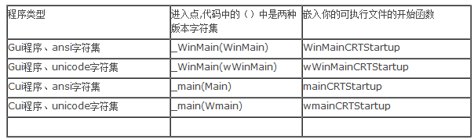
main,wmain,WinMain,wWimMain
http://blog.sina.com.cn/s/blog_4798d02d0100fpn2.html

Slide 14
第一个参数hInstance
第一个参数hInstance表示该程序当前运行的实列的句柄，这是一个数值。当程序在Windows下运行时，它唯一标识运行中的实例（只有运行中的程序实例，才有实例句柄）。一个应用程序可以运行多个实例，
每运行一个实例，系统都会给该实例分配一个句柄值，并通过hInstance参数传送给WinMain函数。

Slide 15
第二个参数hPrevInstance
第二个参数hPrevInstance表示当前实例的前一个实例的句柄。通过查看MSDN我们可以知道，在Win32环境下，这个参数总是NULL，即在Win32环境下，这个参数不起作用。

Slide 16
第三个参数lpCmdLine
第三个参数lpCmdLine是一个以空终止的字符串，指定传给应用程序的命令行参数
例如：在D盘下有一个1.txt文件，当我们用鼠标双击这个文件时启动记事本程序（notepad.exe),此时系统将会将D:\1.txt作为命令行参数传递给记事本程序的WinMain函数，记事本程序在得到这个文件路径名后就在窗口显示该文件的内容。
要在VC＋＋开发环境中向应用程序传递参数，可以单击菜单【project】－【setting】选择Debug选项卡，在“program arugment”编辑框中输入你想传统给应用程序的参数。

Slide 17
第四个参数nCmdShow
第四个参数nCmdShow指定程序的窗口应该如何显示，例如最大化，最小化，隐藏等。这个参数的值由该程序的调用者所指定，应用程序通常不需要去理会这个参数的值。

Slide 18
第三个知识点：有关句柄（一）
句柄（HANDLE），资源的标识。
操作系统要管理和操作这些资源，都是通过句柄来找到对应的资源。按资源的类型，又可将句柄细分成图标句柄（HICON），光标句柄（HCURSOR），窗口句（HWND），应用程序实例句柄（HINSTANCE）等等各种类型的句柄。操作系统给每一个窗口指定的一个唯一的标识号即窗口句柄。
类似句柄理解为新的数据类型，如同整型（int），字符型（char）

Slide 19
有关句柄（二）
http://www.vczx.com/article/show.php?id=403
句柄实际上是一种指向某种资源的指针，但与指针又有所不同
句柄和指针的区别在于句柄只能调用系统提供的服务。它是对象生成时系统指定的，是为了区别系统中存在的各个对象，这个句柄不是由程序员赋给的。

Slide 20
窗口
窗口
是应用程序的基本操作单元,是应用程序与用户之间的接口环境,是系统管理应用程序的基本单位
编写应用程序
首先是创建一个或多个窗口,
其次是应用程序窗口内部,窗口与窗口之间,窗口与系统之间进行数据处理与数交换

Slide 21
Windows Dos程序与
窗口应用程序区别？

Slide 22
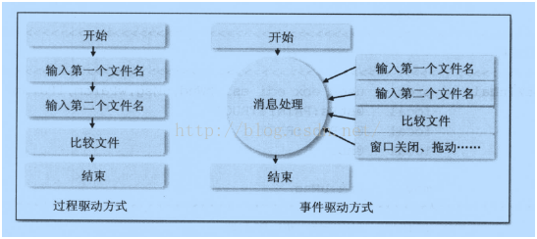
窗口程序与DOS程序区别
Win32的消息驱动的程序结构是对有窗口的win32程序而言的，如果程序中并没有窗口，就不会采用消息驱动。控制台方式也是windows程序中的一种界面程序
窗口程序必定在结构上和DOS程序有很大的不同，窗口程序实现大部分功能的代码应该呆在同一个模块-----及“消息处理”模块中，这个模块可以随时应付所有类型的消息，只有这样才能随时响应用户的各种操作

Slide 23
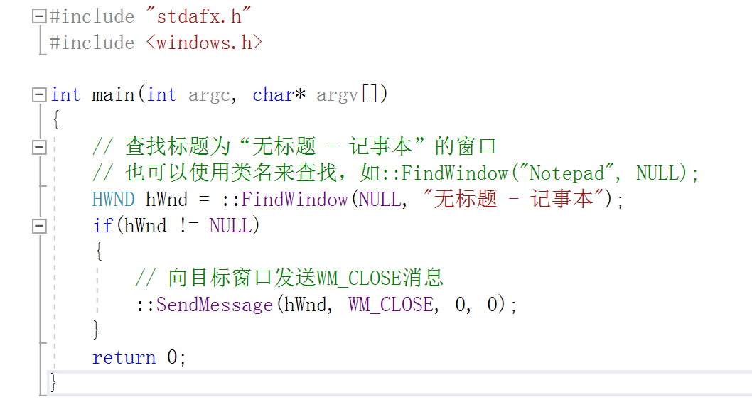
Windows消息驱动
实例：

Slide 24
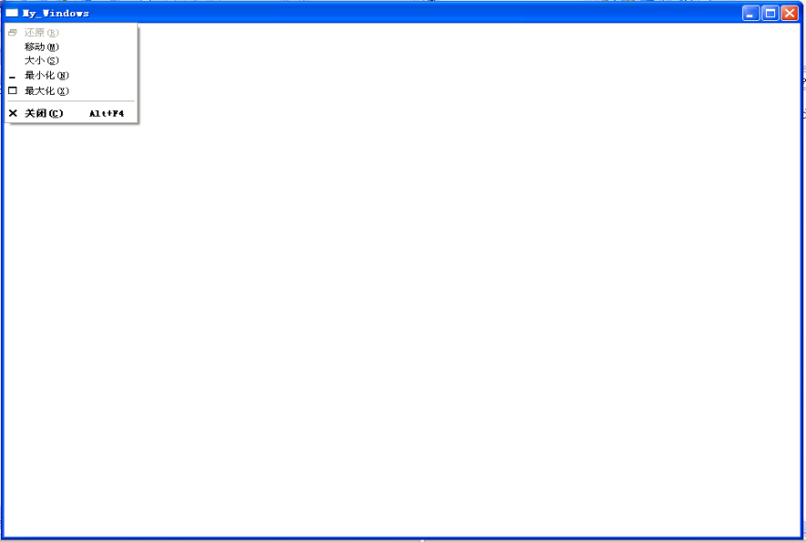
动手写一个Windows程序
应用举例 example 4-1
最大化框
系统菜单
最小化框
标题栏
【例3-1】创建应用程序框架。本例的目的在于说明创建Windows应用程序的方法及过程
可调边框
客户区

Slide 25
Windiows 应用程序的基本结构
WinMain函数
功能: 完成一系列的定义与初始化工作,并产生消息循环
注册窗口类,建立窗口,初始化
进行消息循环,根据从应用程序消息队列接收消息调用相应的处理过程
检索到WM_QUIT时终止程序运行
窗口函数WndProc
定义了应用程序对接收到的不同消息的响应
包含了对各种可能接收到的消息的处理过程

Slide 26
通过一个完整的win32程序（P84），该程序的功能就是创建一个窗口，程序的实现步骤
1. WinMain函数的定义
2. 创建一个窗口（初始化）
3. 消息循环
4. 编写窗口过程函数

Slide 27
2.创建一个窗口（初始化）
创建一个窗口（初始化）需要下面的四个步骤：
1.窗口类的定义（设计一个窗口类）
2.注册窗口类
3.创建一个窗口
4.显示和更新一个窗口
下面分四个小节来介绍

Slide 28
窗口类的定义（设计一个窗口类）
一个完整的窗口具有许多特征，包括光标（鼠标进入该窗口的形状）、图标、背景色等。在创建一个窗口前，也必须对该类型的窗口进行定义，指定窗口的特征。
Windows已经为我们定义好了一个窗口所应具有的基本属性，通过给窗口类数据结构WNDCLASS或WNDCLASSEX赋值来完成

Slide 29
WNDCLASS结构体定义
typedef struct tagWNDCLASS
{ UINT style; //窗口类型
WINDPROC lpfnWndProc; //窗口处理函数
int cbClsExtra; //在类结构中预留额外空间
int cbWndExtra; //在窗口类中预留额外空间
HINSTACE hInstance; //当前实例句柄
HICON hIcon; //窗口类的最小化图标
HCUSOR hCusor; //窗口类的光标
HBRUSH hbrBackground; //窗口类的背景
LPCTSTR lpszMenuName; //窗口类的菜单
LPCTSTR lpszClassName; //窗口类名
}WNDCLASS

Slide 30
WNDCLASSEX结构体定义
typedef struct tagWNDCLASSEX
{
UINT cbSize; //窗口类的结构的大小
UINT style; //窗口类型
WINDPROC lpfnWndProc; //窗口处理函数
int cbClsExtra; //在类结构中预留额外空间
int cbWndExtra; //在窗口类中预留额外空间
HINSTACE hInstance; //当前实例句柄
HICON hIcon; //窗口类的最小化图标
HCUSOR hCusor; //窗口类的光标
HBRUSH hbrBackground; //窗口类的背景
LPCTSTR lpszMenuName; //窗口类的菜单
LPCTSTR lpszClassName; //窗口类名
HICON hIconSm; //窗口类的小图标
}WNDCLASSEX；

Slide 31
WNDCLASSEX参数 style
指定这一类型的的窗口样式，常用的样式如下：
CS_HREDRAW
当窗口水平方向的宽度发生变化时，将重新绘制整个窗口，当窗口发生重绘时，窗口中的文字和图形将被擦除，如果没有指定这一样式，那么水平方向上调窗口宽度时，将不会重绘窗口。
CS_VREDRAW
当窗口垂直方向上的高度发生变化时，将重新绘制整个窗口。如果没有指定这一样式，那么垂直方向上调整窗口整个高度时，将不会重绘窗口。
CS_NOCLOSE
禁用系统菜单的Close命令，这将导致窗口没有关闭按钮。
CS_DBLCLKS
当用户在窗口中双击鼠标时，向窗口发送鼠标双击消息
Style成员的其它取值参见MSDN

Slide 32
窗口类的类型
在我们的程序中经常要用到一类变量，这个变量里的每一位(bit)都对应某一种特性。当该变量的某位为1时，表示有该位对应的那种特性，当该位为0时，即没有该位所对应的特性。当变量中的某几位同时为1时，就表示同时具有几种特性的组合。一个变量中的哪一位代表哪种意义，不容易记忆，所以我们经常根据特征的英文拼写的大写去定义一些宏，该宏所对应的数值中仅有与该特征相对应的那一位（bit）为1，其余的bit都为0。我们使用goto definition就能发现CS_VREDRAW=0x0001，CS_HREDRAW=0x0002，CS_DBLCLKS =0x0008，CS_NOCLOSE=0x0200。他们的共同点就是只有一位为1，其余位都为0。如果我们希望某一变量的数值既有CS_VREDRAW特性，又有CS_HREDRAW特性，我们只需使用二进制OR（|）操作符将他们进行或运算相组合，如style=CS_VREDRAW | CS_HREDRAW | CS_NOCLOSE。如果我们希望在某一变量原有的几个特征上去掉其中一个特征，用取反（~）之后再进行与（&）运算，就能够实现，如在刚才的style的基础上去掉CS_NOCLOSE特征，可以用style & ~CS_NOCLOSE实现。

Slide 33
WNDCLASSEX参数 lpfnWndProc
lpfnWndProc是一个函数指针，指向窗口过程函数，窗口过程函数是一个回调函数，回调函数不是由该函数的实现方法直接调用，而是在特定事件或条件发生时由另外一方调用。用于对该事件或条件进行响应。
操作系统调用的就是接受消息的窗口所属的类型中的lpfnWndProc成员指定的函数。每一种不同类型的窗口都有自己专用的回调函数，该函数就是通过lpfnWndProc成员指定的

Slide 34
WNDCLASSEX结构体变量hIcon
hIcon指定窗口类的图标句柄，这个成员变量必须是一个图标资源的句柄，如果这个成员为NULL，那么系统提供一个默认图标。在hIcon变量赋值时，可调用LoadIcon函数来加载一个图标资源，返回系统分配给图标的句柄
LoadIcon函数的作用时在应用程序加载一个窗口图标。
HICON LoadIcon
(
HINSTANCE hInstance //图标资源所在的模
块句柄，为NULL系统默认图标
LPCTSTR IpIconName // 图标资源名
）
LPCTSTR类型，实际定义为CONST CHAR*,即指向字符常量的指针，而图标ID是一个整数，对于这种情况，我们需要用MAKEINTRESOURCE宏把资源ID标识转换为需要的LPCTSTR类型

Slide 35
WNDCLASSEX成员变量hCursor
hCursor指定窗口类的光标句柄。这个成员变量必须是一个光标资源的句柄，如果这个成员为NULL，那么无论何时鼠标进入到应用程序窗口中，应用程序都必须明确地设置光标的形状。为hCurSor变量赋值时，可调用LoadCursor函数加载一个光标资源，返回系统分配给该光标的句柄
HICON LoadCurSor
(
HINSTANCE hInstance //光标资源所在的模
块句柄，为NULL系统默认光标
LPCTSTR IpCurSorName // 光标资源名
）

Slide 36
WNDCLASSEX成员变量hbrBackground
hbrBackground指定窗口类的背景画刷句柄，当窗口发生重绘时，系统使用这里指定的画刷来擦除窗口背景。我们既可以为hbrBackground成员指定一个画刷的句柄，也可以为其指定一个标准的系统颜色值
可以调用GetStockObject函数来得到系统的标准画刷，不仅可以用于获取画刷的句柄，还可以获取画笔，字体和调色板的句柄。由于GetStockObject函数可以返回多种资源对象句柄，实际调用该函数前无法确定它返回哪一种资源对象的句柄，因此它的返回值的类型定义为HGDIOBJ，实际使用时，需要进行类型转换。
例如我们要为hbrBackground成员指定一个黑色画刷的句柄，可以调用如下
wndclass.hbrBackground=(HBRUSH)GetStockObject(BLACK_BRUSH).
当系统发生重绘时，系统使用这里指定的黑色画刷擦除窗口的背景。

Slide 37
WNDCLASSEX成员变量lpszMenuName
lpszMenuName是一个以空终止的字符窜，指定菜单资源的名字，如果你使用菜单资源的ID号，那么需要MAKEINTRESOURE宏来进行转换。如果lpszMenuName成员设置为NULL，那么基于这个窗口类创建的窗口将没有默认的菜单。
要注意的是，菜单并不是一个窗口，很多初学者会把菜单误认为窗口。

Slide 38
WNDCLASSEX结构体成员变量lpszClassName
lpszClassName是一个以空终止的字符窜，指定窗口类的名字

Slide 39
注册窗口类1
设计完窗口类（WNDCLASS)后，需要调用RegisterClass函数对其进行注册，注册成功后，才可以创建该类型的窗口。
RegisterClass(&wndclass);
该函数只有一个参数，即我们上一步定义的窗口类对象指针。
函数返回布尔值。

Slide 40
注册窗口类2
设计完窗口类（WNDCLASSEX)后，需要调用RegisterClassEx函数对其进行注册，注册成功后，才可以创建该类型的窗口。
RegisterClassEx(&wndclass);
该函数只有一个参数，即我们上一步定义的窗口类对象指针。
函数返回布尔值。

Slide 41
创建窗口
在定义完窗口类，并注册成功之后，便可以用CreatWindow函数产生这类型窗口，CreatWindow函数原型声明如下：
HWND CreateWindow(
LPCTSTR lpClassName, // 注册的窗口类名
LPCTSTR lpWindowName, // 窗口的名字
DWORD dwStyle, // 创建窗口的样式，常用的窗口样式如表3-5
int x, // 窗口左上角坐标
int y, // 窗口左上角坐标
int nWidth, // 窗口宽度
int nHeight, // 窗口高度
HWND hWndParent, // 该窗口的父窗口句柄
HMENU hMenu, // 窗口主菜单句柄
HINSTANCE hInstance, // 创建窗口的应用程序的当前句柄
LPVOID lpParam // 指向一个传递给窗口的一个参数值指针
);
如果窗口创建成功，CreamWindow函数将返回系统为该窗口分配的句柄，否则返回NULL。注意，在创建窗口之前应先定义一个窗口句柄变量接收创建窗口之后返回的句柄指。

Slide 42
第一个参数lpClassName
参数lpClassName指定窗口类的名称，即定义一个窗口中WNDCLASS的lpszClassName成员指定的名称，在这里设置为“窗口”,表示要产生“窗口”，这一类型的窗口，产生窗口的过程是由操作系统完成，如果调用CreateWindow函数之前，没有用RegisterClass函数注册过名称为“窗口"的窗口类型，操作系统将无法得知这一类型窗口的相关消息，从而导致创建窗口的失败。

Slide 43
第二个参数lpWindowName
参数lpWindowName指定窗口的名字，如果窗口样式指定了标题栏， 那么这里参数lpsz指定的窗口名字将显示在标题栏上

Slide 44
第三个参数dwStyle
参数dwStyle指定创建的窗口的样式，要注意区分WNDCLASS中的style成员与CreateWindow函数的dwStyle参数，前者是指定窗口类的样式，给予该窗口类创建的窗口都具有这样的样式，后者是指指定某个具体的窗口的样式。
# define WS_OVERLAPPEDWINDOW
(WS_OVERLAPPED \\产生一个层叠的窗口（标题栏和边框）
|WS_CAPTION \\ 创建一个有标题的窗口
|WS_SYSMENU \\创建一个标题栏上带有系统菜单的窗口
（要和WS_CAPTION一起用）
|WS_THICKFRAME \\ 创建一个可调边框的窗口
|WS_MINMIZEBOX \\ 创建一个具有最小化按钮的窗口
（要和WS_SYSMENU一起用）
|WS_MAXMIZEBOX \\ 创建一个具有最大化按钮的窗口
)
WS_OVERLAPPEDWINDOW，多种窗口类型的组合（创建了一个带有边框、标题栏、系统菜单及最大最小化按钮的窗口）
常用的窗口样式如表3-5，详细的窗口样式参见MSDN

Slide 45
第四,五,六,七个参数x，y，nWidth，nHeight
参数x，y，nWidth，nHeight分别是指定窗口左上角的x，y坐标，窗口的宽度，高度。
如果参数x被设置为CW_USEDEFAULT,那么系统为窗口选择默认的左上角坐标，并忽略y参数
如果参数nWidth被设为CW_USEDEFAULT,那么系统为窗口选择默认的高度和宽度，参数nHeigh被忽略

Slide 46
第八个参数hWndParent
参数hWndParent指定被创建窗口的父窗口句柄，窗口之间有父子关系，子窗口必须具有WS_CHILD样式，对父窗口操作同时影响到子窗口，如下表：
父窗口 | 子窗口
销毁 | 在父窗口销毁之前销毁
隐藏 | 在父窗口隐藏之前隐藏
移动 | 跟随父窗口客户区一起移动
显示 | 在父窗口显示之后显示

Slide 47
第九，十个参数hMenu， hInstance
hMenu 指定窗口菜单的句柄
hInstance 指定窗口所属应用程序的应用实例的句柄

Slide 48
第十一个参数lpParam
参数lpParam，作为WM_CREATE消息的附加参数IParam传入的数据指针
在创建多文档界面的客户窗口时，lpParam必须指向CLIENTCREATESTRUCT结构体，多数窗口将这个参数设置为NULL。

Slide 49
显示窗口
窗口创建之后，我们要让它显示处理，调用函数ShowWindow和UpdateWindow来显示窗口
BOOL ShowWindow(HWND hwnd, int nCmdShow)
第一个参数hWnd就是在上一步骤中成功创建窗口后返回的那个窗口句柄；第二个ncmdShow指定了窗口显示的状态
用UpdateWindow来刷新窗口
UpdateWindow（HWND hwnd）
其参数hWnd指的是创建成功后的窗口的句柄。UpdateWindow函数通过发送一WM_PAINT消息来刷新窗口， UpdateWindow将WM_PAINT消息直接发送给了窗口过程函数进行处理，而没有放到我们前面所说的消息队列里，有关WM_PAINT消息的作用和窗口过程函数，后面将做详细讲解。

Slide 50
3.消息循环
在创建窗口，显示窗口，更新窗口后，我们需要编写一个消息循环，不断地从消息队列中取出消息，并进行响应。消息循环常见的格式:
MSG
…
while( GetMessage(&Msg, NULL, 0, 0))
{
TranslateMessage( &Msg) ;
DispatchMessage( &Msg) ;
}

Slide 51
消息知识点
消息结构体
消息如何产生（结构体赋值）
消息的分类
Windows基于消息驱动的工作原理
如何使用消息结构体来编写代码

Slide 52
关于消息及消息队列
操作系统是怎样将感知到的事件传递给应用程序的呢？这是通过消息机制(Message)来实现的。操作系统将每个事件都包装成一个称为消息的结构体MSG来传递给应用程序，参看MSDN。
MSG结构定义如下：
typedef struct tagMSG {
HWND hwnd;
UINT message;
WPARAM wParam;
LPARAM lParam;
DWORD time;
POINT pt;
} MSG;

Slide 53
从变量的类型区分变量的用途
int x,y;
x=30;
y=30;
//x和y既可以用来表示坐标点，也可以用来表示宽度和高度，还可以用来表示身高和体重。
typedef int WIDTH
typedef int HEIGHT
WIDTH x;
HEIGHT y;
//好处：我们从变量的类型上就可以知道x和y是用来表示宽度和高度。

Slide 54
消息的分类
标准消息
除WM_COMMAND之外，所有以WM_开头的消息。
命令消息
来自菜单、加速键或工具栏按钮的消息。这类消息都以WM_COMMAND呈现。在SDK中，通过消息的wParam参数识别。
通告消息
由控件产生的消息，例如，按钮的单击，列表框的选择等均产生此类消息，为的是向其父窗口（通常是对话框）通知事件的发生。

Slide 55
常用消息
WM_SIZE
WM_CREATE
WM_LBUTTONDOWN
WM_PAINT
WM_KEYDOWN
WM_CHAR
WM_COMMAND
WM_TIMER
……

Slide 56
WM_SIZE
case WM_SIZE :
cxClient = LOWORD (lParam) ;
cyClient = HIWORD (lParam) ; return 0 ;

Slide 57
GetMessage（）函数
BOOL GetMessage( LPMSG lpMsg, HWND hWnd, UINT wMsgFilterMin, UINT wMsgFilterMax);
参数lpMsg指向一个消息（MSG）结构体，GetMessage从线程的消息队列中取出的消息信息将保存在该结构体对象中。
参数hWnd指定接收属于哪个窗口的消息，通常我们将其设置为NULL，用于接收属于调用线程所有窗口的窗口消息。
参数wMsgFilterMax指定要获取的消息的最大值，如果wMsgFilterMin和wMsgFilterMax都设置为o，则接收所有消息。
GetMessage函数接收到除WM_QUIT外的消息均返回非零值，对于WM_QUIT消息，该函数返回零，如果出现错误，该函数返回-1,例如hWnd是无效的窗口句柄或lpMsg是无效的指针时。

Slide 58
TranslateMessage（）函数
TranslateMessage函数用于将虚拟键消息转换为字符消息，字符消息被投递到调用线程的消息队列中，当下一次调用GetMessage函数时被取出。
例如：当我们敲击键盘上某个字符时，系统将产生WM_KEYDOWN和WM_KEYUP消息，这两个消息的附加参数（wParam和IParam)包含的是虚拟键代码和扫描码等信息，而我们在程序中往往需要得到某个字符的ASCII码，TranlateMessage这个函数就是可以将WM_KEYDOWN和WM_KEYUP消息的组合转换一条WM_CHAR消息（该消息的wParam附加参数包含了字符的ASCII码),并将转换后的新消息投递到调用的线程的消息队列中。
注意，TranslateMessage函数并不好修改原有的消息，只是产生新的消息并投到消息队列中。

Slide 59
DispatchMessage()函数
DispatchMessage函数分派一个消息到窗口过程，由窗口过程函数对消息进行处理。
DispatchMessage实际上是将消息回传给操作系统，由操作系统调用窗口过程函数对消息进行处理（响应）。

Slide 60
Windows应用程序消息处理机制
应用程序
②GetMessage（…）
③DispatchMessage（…）
窗口过程
消息队列
④
①
操作系统

Slide 61
4.窗口过程函数的编写
编写一个窗口过程函数，用于处理发送给窗口的消息，一个Window应用程序的主要代码部分就是集中在窗口过程函数中，函数原型声明如下：
LRESULT CALLBACK WindowProc( HWND hwnd, UINT uMsg, WPARAM wParam, LPARAM lParam);
4个参数分别对应消息的窗口句柄，消息代码，消息代码的两个附加参数。
在窗口过程函数内部使用swith/case语句来确定窗口过程接收的是甚么消息，以及如何对这个消息进行处理。

Slide 62
窗口函数:定义了应用程序接收到不同消息的响应
LRESULT CALLBACK WndProc(HWND hwnd,UINT message,WPARAM wParam,LPARAM lParam)
{ …..
switch (message)
{ …..
case WM_DESTROY :
PostQuitMessage(0); //调用PostQuitMessage发出WM_QUIT消息
default:
retrun DefWindowProc (hwnd,message,wParam,lParam);
}
return(0);
}
在消息处理程序段中一般都有对WM_DESTROY的处理,该消息是关闭窗口时发出的。它向应用程序发出WM_QUIT消息，请求退出处理函数：
void PostQuitMessage(int nExitCode)
//nExitCode为应用程序的退出代码
为未定义处理过程的消息提供缺省处理
Notes:
DestoryWindow函数在销毁窗口后，会给窗口过程发送WM_DESTROY消息，我们在该消息的相应代码中调用PostQuitMessage函数，PostQuitMessage函数向应用程序的消息队列中投递一条WM_QUIT消息并返回。
GetMessage函数只有在收到WM_QUIT消息时才返回0，此时消息循环才结束，程序推出，要想让程序正常退出，
出，我们必须响应WM_DESTROY消息，并在消息响应代码中调用PostQuitMessage，向应用程序的消息队列
中投递WM_QUIT消息，传递给PostQuitMessage函数的参考值将作为WM_QUIT消息的wParam参数，这个值
通常用做WinMain函数的返回值。

Slide 63
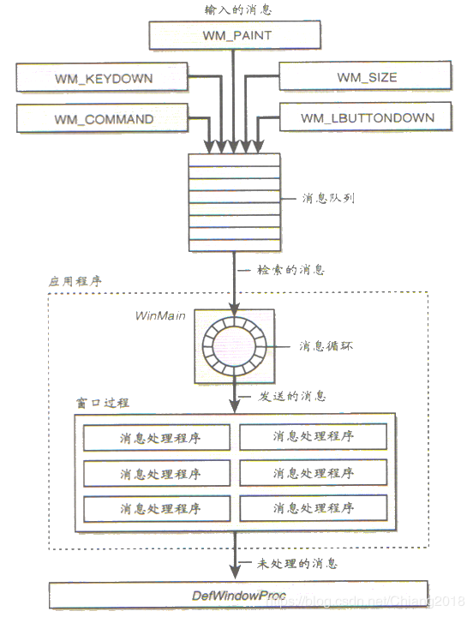

Slide 64
回调函数实现机制
回调函数不是由该函数的实现方法直接调用，而是在特定事件或条件发生时由另外一方调用。用于对该事件或条件进行响应。回调函数实现机制是：
1.定义一个回调函数
2.提供函数实现的一方在初始化的时候，将回调函数的函数指针注册给调用者
3.当特定的事件或条件发生的时候，调用者使用函数指针调用回调函数对事件进行处理

Slide 65
Windows应用程序，操作系统，计算机硬件之间的相互关系
应用程序
消息队列
③
④
操作系统
①
②
输入输出设备

Slide 66
匈牙利表示法
前缀 | 含义 | dw | 无符号长整型 | p | 指针
a | 数组 | fn | 函数 | l | 长整型
b | 布尔型 | h | 句柄 | lp | 字符号
by | 无符号字符 | i | 整数 | s | 字符串
c | 字符 | m_ | 类的数据成员 | sz | 以零结束的字符串
cb | 字节计数 | n | 短整型或整型 | tm | 正文大小
rgb | 保存RGB颜色值的长整型 | np | 近指针 | w | 无符号整型

Slide 67
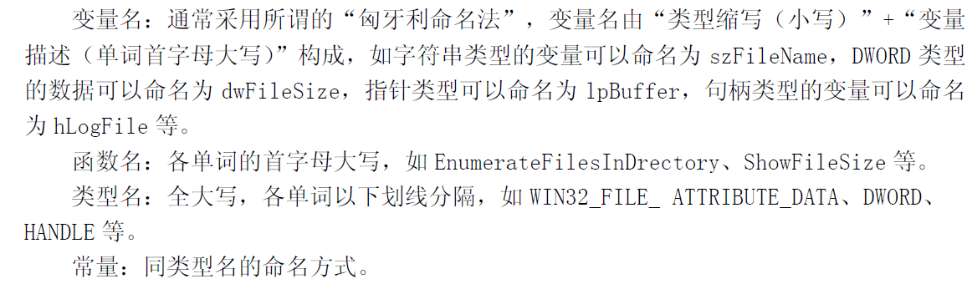

Slide 68
MessageBox,MessageBoxW,
MessageBoxA的区别之间主要的区别？

Slide 69
Unicode与多字节
Windows ANSI字符集 使用8位数据或将相邻的两个8位数据组合在一起表示特殊的语言
Windows系统采用了ANSI字符的扩展方式，如果一个字节是负数，则将其后续的一个字节组合起来表示一个字符，这种编码方式的字符集也称作多字节字符集

Slide 70
Unicode 编码（一）
Unicode的学名是“Universal Multiple-Octet Coded Character Set”，简称为UCS。UCS可以看作是“Unicode Character Set”的缩写
Unicode也是一种字符编码方法，可以容纳全世界所有语言文字的编码方案。从ASCII、GB2312、GBK到GB18030的编码方法是向下兼容的。而Unicode只与ASCII兼容（更准确地说，是与ISO-8859-1兼容），与GB码不兼容。如“汉”字的Unicode编码是6C49，而GB码是BABA。
http://www.kuqin.com/language/20080507/8129.html

Slide 71
Unicode 编码（二）
UNICODE只有一个字符集，中、日、韩的三种文字占用了Unicode中0x3000到0x9FFF的部分
Unicode目前普遍采用的是UCS-2,它用两个字节来编码一个字符, 比如汉字“经”的编码是0x7ECF, 转换成十进制 就是32463,UCS-2用两个字节来编码字符,两个字节就是16位二进制, 所以UCS-2最多能编码65536个字符。
编码从0到127的字符与ASCII编码的字符一样,比如字母"a"的Unicode 编码是0x0061,十进制是97, 对于汉字的编码,事实上Unicode对汉字支持不怎么好,这也是没办法的, 简体和繁体总共有六七万个汉字,而UCS-2最多能表示65536个,才六万 多个,所以Unicode只能排除一些几乎不用的汉字,
Unicode也有UCS-4规范,就是用 4个字节来编码字符,不过现在普遍采用的还是UCS-2，只用两个字节来 编码,看一下Unicode对汉字的编码:
http://blog.csdn.net/wisewillpower/archive/2008/05/30/2495535.aspx

Slide 72
UCS-2和UCS-4只规定了代码点和文字之间的对应关系，并没有规定代码点在计算机中如何存储。规定存储方式的称为UTF（Unicode Transformation Format），其中应用较多的就是UTF-16和UTF-8

Slide 73
ANSI、Unicode、UTF-8编码转换
ANSI ：一般的txt编码都是ANSI（可以通过另存为指定其它编码方式），在c/c++中的char、unsigned char等均属于该类型；
Unicode ：分为UTF-8、UTF-16和UTF-32，一般在Windows里面提到Unicode编码方式，默认指的是UTF-16；
UTF-8：使用1-4字节来表示字符，常用的ASCII字符使用1字节，汉字一般都是3字节；
UTF-16：统一使用2字节表示所有字符（不考虑所谓的代理），现在广泛的应用于Windows系统；
UTF-32：统一使用4字节表示所有字符。

Slide 74
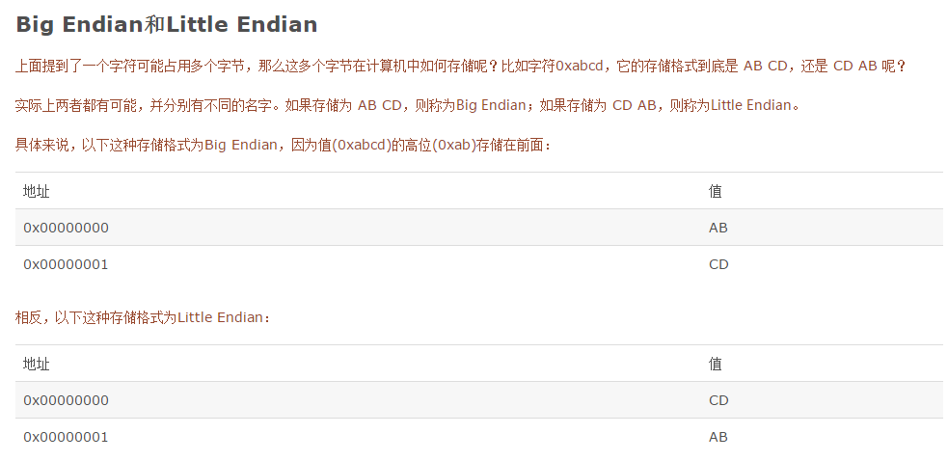
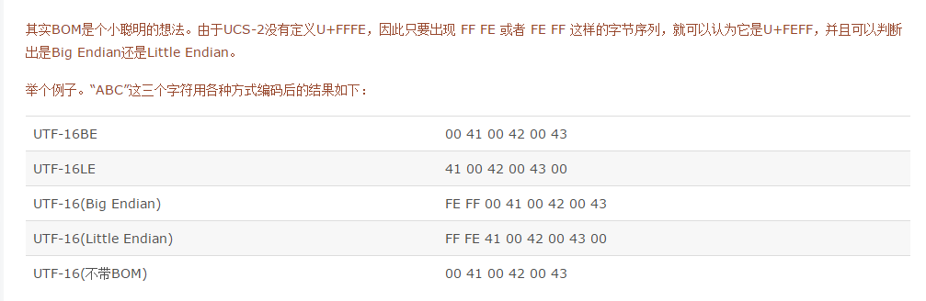
https://blog.csdn.net/imxiangzi/article/details/77371228

Slide 75
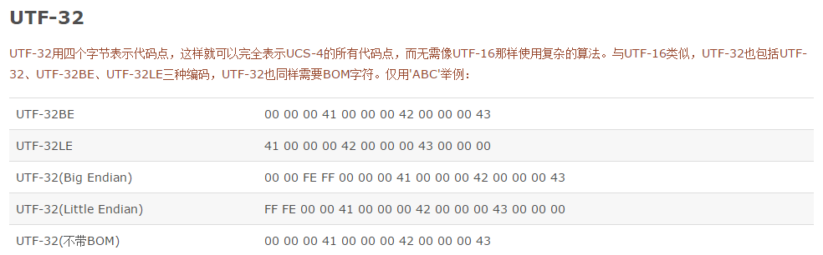
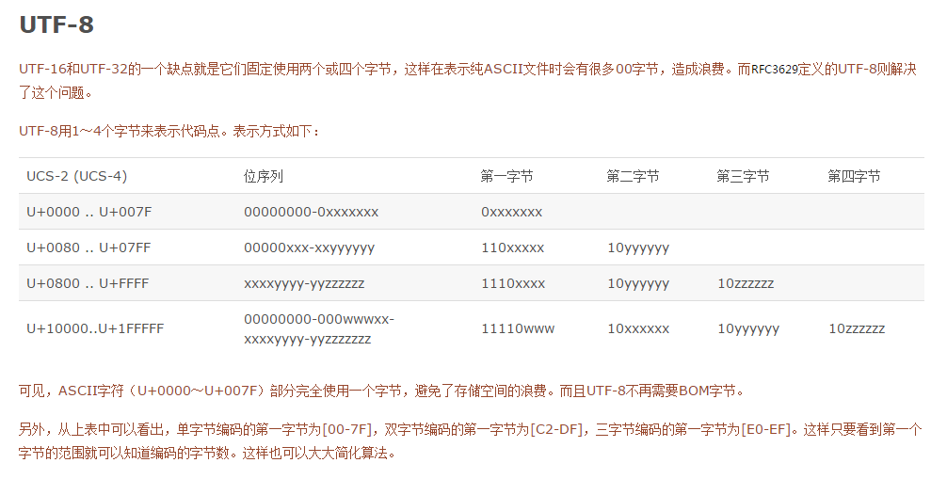

Slide 76
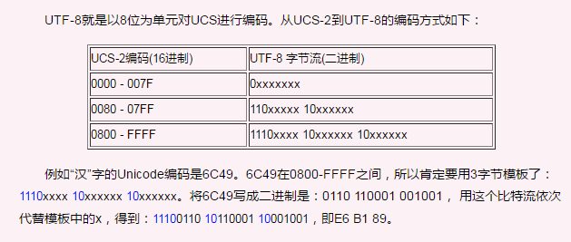
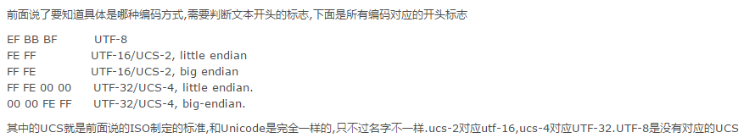

Slide 77
字符串类型与初始化表示
类型 | 变量类型 | 初始化方式 | 函数
Unicode | LPWSTR | L”String” | W版本 MessageBoxW
多字节 | LPSTR | “string” | MessageBoxA
根据开发环境的自适应 | LPTSTR | TEXT（“string”) | MessageBox

Slide 78
如何对Unicode进行操作？
字符集 特性 实例 ANSI 操作函数以str开头 strcpy
Unicode 操作函数以wcs开头 wcscpy
MBCS 操作函数以_mbs开头 _mbscpy
ANSI/Unicode 操作函数以_tcs开头 _tcscpy（C运行期库）
ANSI/Unicode 操作函数以lstr开头 lstrcpy（Windows函数）
所有新的和未过时的函数在Windows2000中都同时拥有ANSI和Unicode两个版本。ANSI版本函数结尾以A表示

Slide 79
strlen,wcslen,lstrlen函数与sizeof运算符
在Unicode下，lstrlen等同lstrlenW(LPCWSTR lpString)，在非Unicode下等同lstrlenA(LPCSTR lpString)。而lstrlenW又等同于wcslen，lstrlenA又等同于strlen，只不过一个是C的标准函数，一个是WinAPI函数
strlen返回的是字节数（对中英文不一致，中文占两个字节，不包括'/0'），而wcslen返回的是字符数（对中英文一致）。而sizeof返回的是字节数（包含'/0'，而'/0'在Unicode下也是占两个字节的）

Slide 80
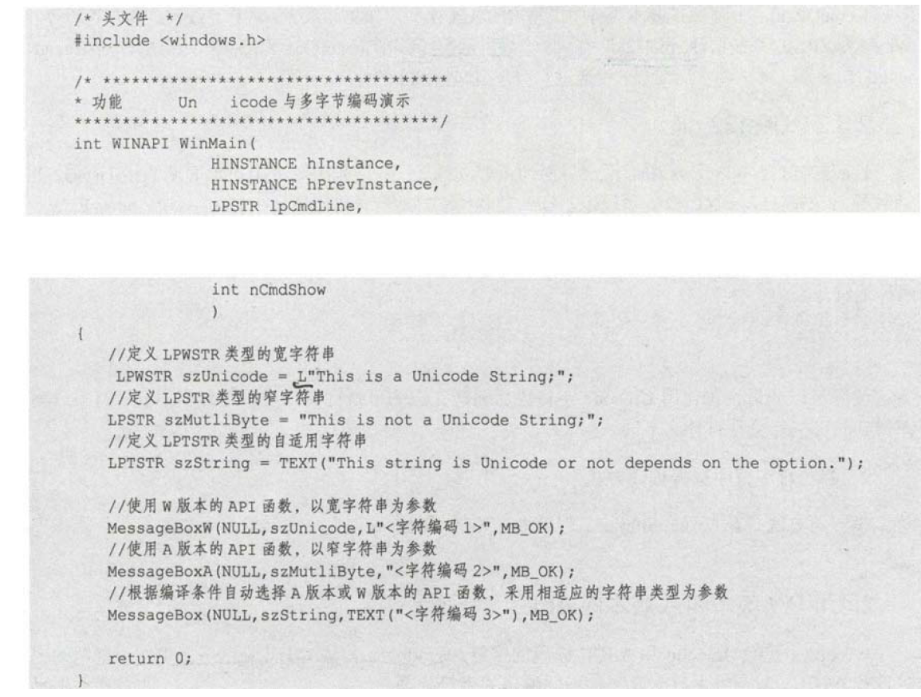

Slide 81
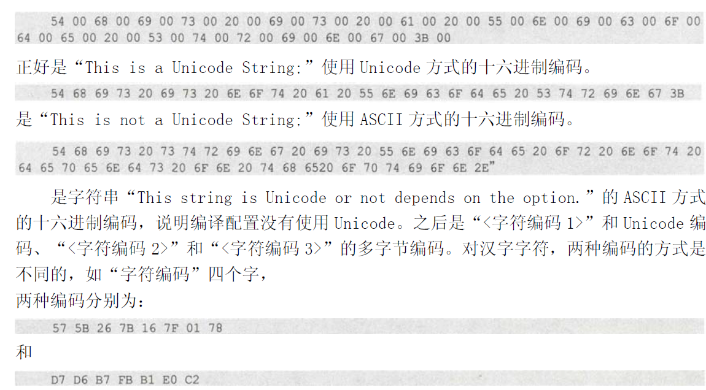

Slide 82
ANSI与Unicode相互转换
int MultiByteToWideChar(
UINT CodePage,
DWORD dwFlags,
LPCSTR lpMultiByteStr,
int cchMultiByte,
LPWSTR lpWideCharStr,
int cchWideChar
);

Slide 83
MultiByteToWideChar
CodePage： 指定要转换成的字符集代码页，它可以是任何已经安装的或系统自带的字符集，你也可以使用如下所示代码页之一。
CP_ACP 当前系统ANSI代码页
CP_MACCP 当前系统Macintosh代码页
CP_OEMCP 当前系统OEM代码页，一种原始设备制造商硬件扫描码
CP_SYMBOL Symbol代码页，用于Windows 2000及以后版本，我不明白是什么
CP_THREAD_ACP 当前线程ANSI代码页，用于Windows 2000及以后版本，我不明白是什么
CP_UTF7 UTF-7，设置此值时lpDefaultChar和lpUsedDefaultChar都必须为NULL
CP_UTF8 UTF-8，设置此值时lpDefaultChar和lpUsedDefaultChar都必须为NULL
/* 最常用的应该是CP_ACP和CP_UTF8了，前者将宽字符转换为ANSI，后者转换为UTF8。 */

Slide 84
MultiByteToWideChar
dwFlags： 指定如何处理没有转换的字符， 但不设此参数函数会运行的更快一些，我都是把它设为0。 可设的值如下表所示：
WC_NO_BEST_FIT_CHARS 把不能直接转换成相应多字节字符的Unicode字符转换成lpDefaultChar指定的默认字符。也就是说，如果把Unicode转换成多字节字符，然后再转换回来，你并不一定得到相同的Unicode字符，因为这期间可能使用了默认字符。此选项可以单独使用，也可以和其他选项一起使用。
WC_COMPOSITECHECK 把合成字符转换成预制的字符。它可以与后三个选项中的任何一个组合使用，如果没有与他们中的任何一个组合，则与选项WC_SEPCHARS相同。
WC_ERR_INVALID_CHARS 此选项会致使函数遇到无效字符时失败返回，并且GetLastError会返回错误码ERROR_NO_UNICODE_TRANSLATION。否则函数会自动丢弃非法字符。此选项只能用于UTF8。
WC_DISCARDNS 转换时丢弃不占空间的字符，与WC_COMPOSITECHECK一起使用
WC_SEPCHARS 转换时产生单独的字符，此是默认转换选项，与WC_COMPOSITECHECK一起使用
WC_DEFAULTCHAR 转换时使用默认字符代替例外的字符，(最常见的如’?’)，与WC_COMPOSITECHECK一起使用。

Slide 85
当指定WC_COMPOSITECHECK时，函数会将合成字符转换成预制字符。合成字符由一个基字符和一个不占空间的字符(如欧洲国家及汉语拼音的音标)组成，每一个都有不同的字符值。预制字符有一个用于表示基字符和不占空间字符的合成体的单一的字符值。 当指定WC_COMPOSITECHECK选项时，也可以使用上表列出的最后3个选项来定制预制字符的转换规则。这些选项决定了函数在遇到宽字符串的合成字符没有对应的预制字符时的行为，他们与WC_COMPOSITECHECK一起使用，如果都没有指定，函数默认WC_SEPCHARS。 对于下列代码页，dwFlags必须为0，否则函数返回错误码ERROR_INVALID_FLAGS。 50220 50221 50222 50225 50227 50229 52936 54936 57002到57011 65000(UTF7) 42(Symbol) 对于UTF8，dwFlags必须为0或WC_ERR_INVALID_CHARS，否则函数都将失败返回并设置错误码ERROR_INVALID_FLAGS，你可以调用GetLastError获得。

Slide 86
lpWideCharStr：待转换的宽字符串。
cchWideChar：待转换宽字符串的长度，-1表示转换到字符串结尾。
lpMultiByteStr：接收转换后输出新串的缓冲区。
cbMultiByte：输出缓冲区大小，如果为0，lpMultiByteStr将被忽略，函数将返回所需缓冲区大小而不使用lpMultiByteStr。
lpDefaultChar：指向字符的指针， 在指定编码里找不到相应字符时使用此字符作为默认字符代替。 如果为NULL则使用系统默认字符。对于要求此参数为NULL的dwFlags而使用此参数，函数将失败返回并设置错误码ERROR_INVALID_PARAMETER。 lpUsedDefaultChar：开关变量的指针，用以表明是否使用过默认字符。对于要求此参数为NULL的dwFlags而使用此参数，函数将失败返回并设置错误码ERROR_INVALID_PARAMETER。lpDefaultChar和lpUsedDefaultChar都设为NULL，函数会更快一些。
注意：函数WideCharToMultiByte使用不当，会给影响程序的安全。调用此函数会很容易导致内存泄漏，因为lpWideCharStr指向的输入缓冲区大小是宽字符数，而lpMultiByteStr指向的输出缓冲区大小是字节数。为了避免内存泄漏，应确保为输出缓冲区指定合适的大小。
方法是先使cbMultiByte为0调用WideCharToMultiByte一次以获得所需缓冲区大小，为缓冲区分配空间，然后再次调用WideCharToMultiByte填充缓冲区，详见下面的代码。
另外，从Unicode UTF16向非Unicode字符集转换可能会导致数据丢失，因为该字符集可能无法找到表示特定Unicode数据的字符。 */返回值:如果函数成功，且cbMultiByte非0，返回写入lpMultiByteStr的字节数(包括字符串结尾的null)；cbMultiByte为0，则返回转换所需字节数。函数失败，返回0。

Slide 87
ANSI与Unicode相互转换
1)调用MultiByteToWideChar，为lpWideCharStr参数传入NULL，为cchWideChar参数传入0，为cchMultiByte参数传入-1；
2)分配一块足够容纳转换后Unicode字符串的内存，它的大小是上一个MultiByteToWideChar调用的返回值乘以sizeof(wchar_t)；
3)再次调用MultiByteToWideChar，这一次将缓冲区地址作为lpWideCharStr参数的值传入，将第一次MultiByteToWideChar调用的返回值乘以sizeof(wchar_t) 后得到的大小的作为cchWideChar参数的值传入；
4)使用转换后的字符串；
5)释放Unicode字符串占用的内存块。

Slide 88
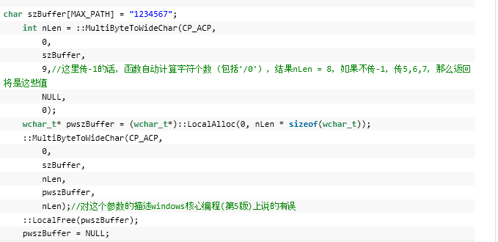

Slide 89
ANSI与Unicode相互转换
int WideCharToMultiByte( UINT CodePage, DWORD dwFlags, LPWSTR lpWideCharStr, int cchWideChar, LPCSTR lpMultiByteStr, int cchMultiByte, LPCSTR lpDefaultChar, PBOOL pfUsedDefaultChar );

Slide 90
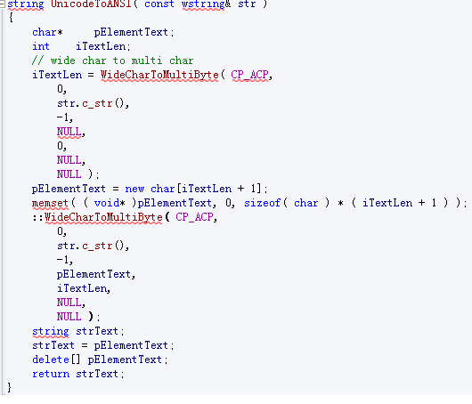

Slide 91
如何编写符合ANSI和Unicode的应用程序
（1） 将文本串视为字符数组，而不是chars数组或字节数组。 （2） 将通用数据类型（如TCHAR和PTSTR）用于文本字符和字符串。 （3） 将显式数据类型（如BYTE和PBYTE）用于字节、字节指针和数据缓存。 （4） 将TEXT宏用于原义字符和字符串。 （5） 执行全局性替换（例如用PTSTR替换PSTR）。 （6） 修改字符串运算问题。例如函数通常希望在字符中传递一个缓存的大小，而不是字节。这意味着不应该传递sizeof(szBuffer),而应该传递（sizeof(szBuffer)/sizeof(TCHAR)。另外，如果需要为字符串分配一个内存块，并且拥有该字符串中的字符数目，那幺请记住要按字节来分配内存。这就是说，应该调用 malloc(nCharacters *sizeof(TCHAR)),而不是调用malloc(nCharacters)。

Slide 92
MSDN
Windows API函数https://blog.csdn.net/weixin_44823747/article/details/113764031
在线地址：https://docs.microsoft.com/zh-cn/

Slide 93
小 结
Windows操作系统的特点：面向对象的图形用户界面，一致的用户接口，设备无关的图形输出以及多任务。
Windows编程特点：事件驱动、消息循环
Windows的基本用户界面对象：包括窗口、标题栏、图标、光标、插入符号、对话框、控件等。
Windows应用程序的基本组成和生成过程：Windows应用程序包含C、CPP、头文件和资源文件；Windows应用程序的生成要经过编译和连接两个阶段。
Windows应用程序的开发工具Visual C++
Windows应用程序的源程序的组成结构
WinMain, WndProc,

Slide 94
课后作业
尝试编写一个ANSI的文件转换Unicode编码文件的程序实例（可选）

